Slide 1
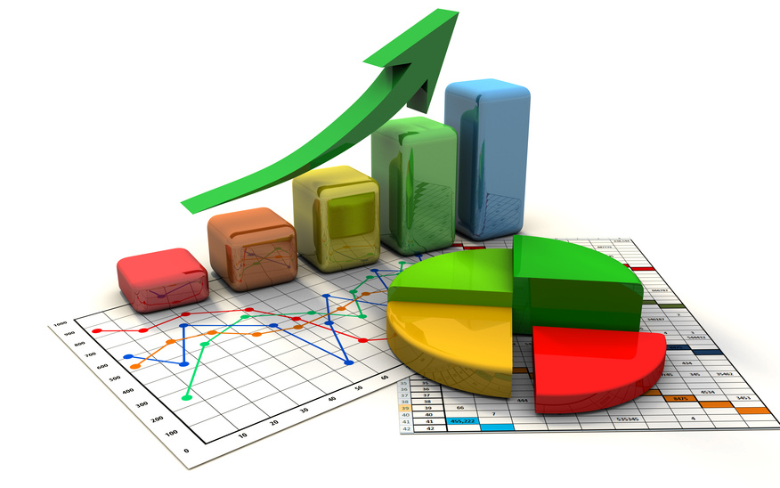

Gabriel Gallardo

Slide 2
Análisis de datos
Gabriel gallardo
…Todo lo que se mide, se puede mejorar…
Modelo aplicación general:

Slide 3
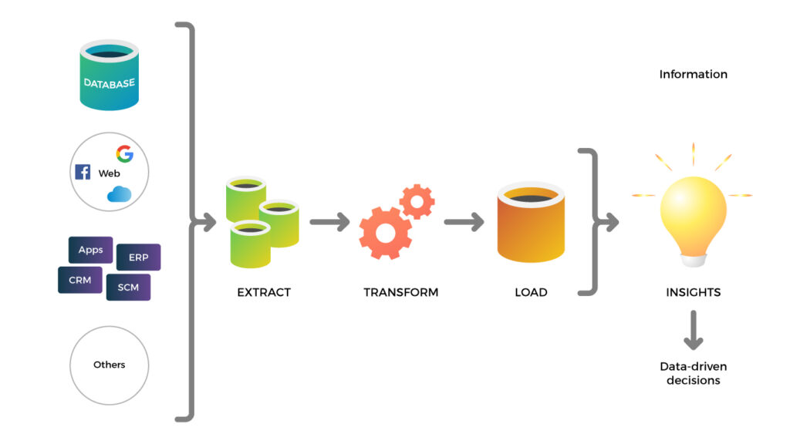
Objetivo: Convertir datos sin procesar en información útil para la toma decisiones comerciales, estratégicas, financieras y productivas

Slide 4
etapas adopción cultura data driven
Entrada de Datos
Que datos hay en la empresa: Excel, Pdf, Web, etc
¿Es información confiable?
Preparación de Datos
Aplicar proceso de ETL: Extracción, Transformación y Carga
Adaptadores (Excel)
¿Hay “datos oscuros” que se puedan aprovechar?
Almacenamiento y Clasificación priorizando Datos Críticos
Analisis
Proceso de Información
Decisiones Basadas en Resultados
Análisis Cualitativos/Cuantitativos: Descriptivos y/o Predictivos

Slide 5
Misión Analista de datos comerciales
Preparación de los datos
Tomar Datos Recolectados Sin Procesar
Convertirlos en Información Confiable y Comprensible
Modelado
Esencial para Ayudar a las Organizaciones y obtener Conclusiones Valiosas
Un Buen Modelo Asegura Precisión y Eficiencia de los Informes
Visualización
Concluido el Proceso y Modelado de Datos Podemos Consultarlos Visualmente
Un Informe Bien Diseñado Debe Contar una Historia de los Datos y Obtener Conclusiones
Análisis
Interpretar la Información Mostrada en los Informes
Asistir a Gerentes y Líderes de Áreas Interesadas (identificar Patrones y Tendencias)
Comunicar Conclusiones en Forma Comprensible para Todos

Slide 6
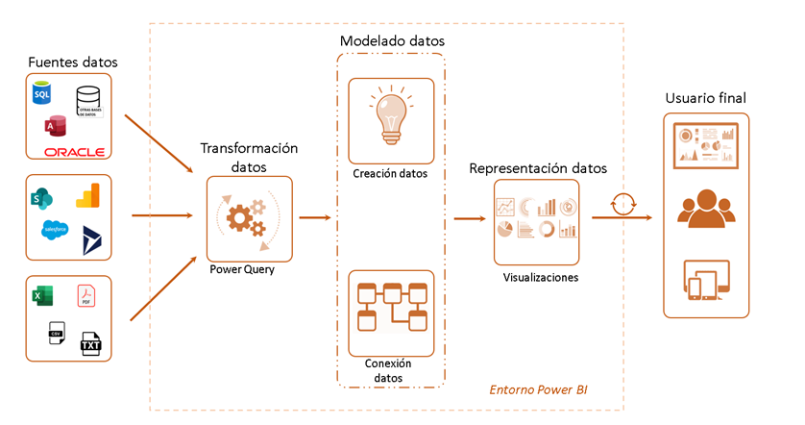
Contar una historia con datos
Narrativa de Datos
Informes, Dashboard, Reportes, Seguimientos, etc
Visualizaciones Interactivas, Dashboards/Reportes Online
Presentaciones Informativas/Operativas
En Desarrollo: Reportes Ágiles, Formatos Exportables y Portables

Slide 7
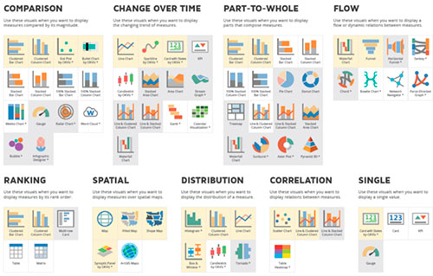
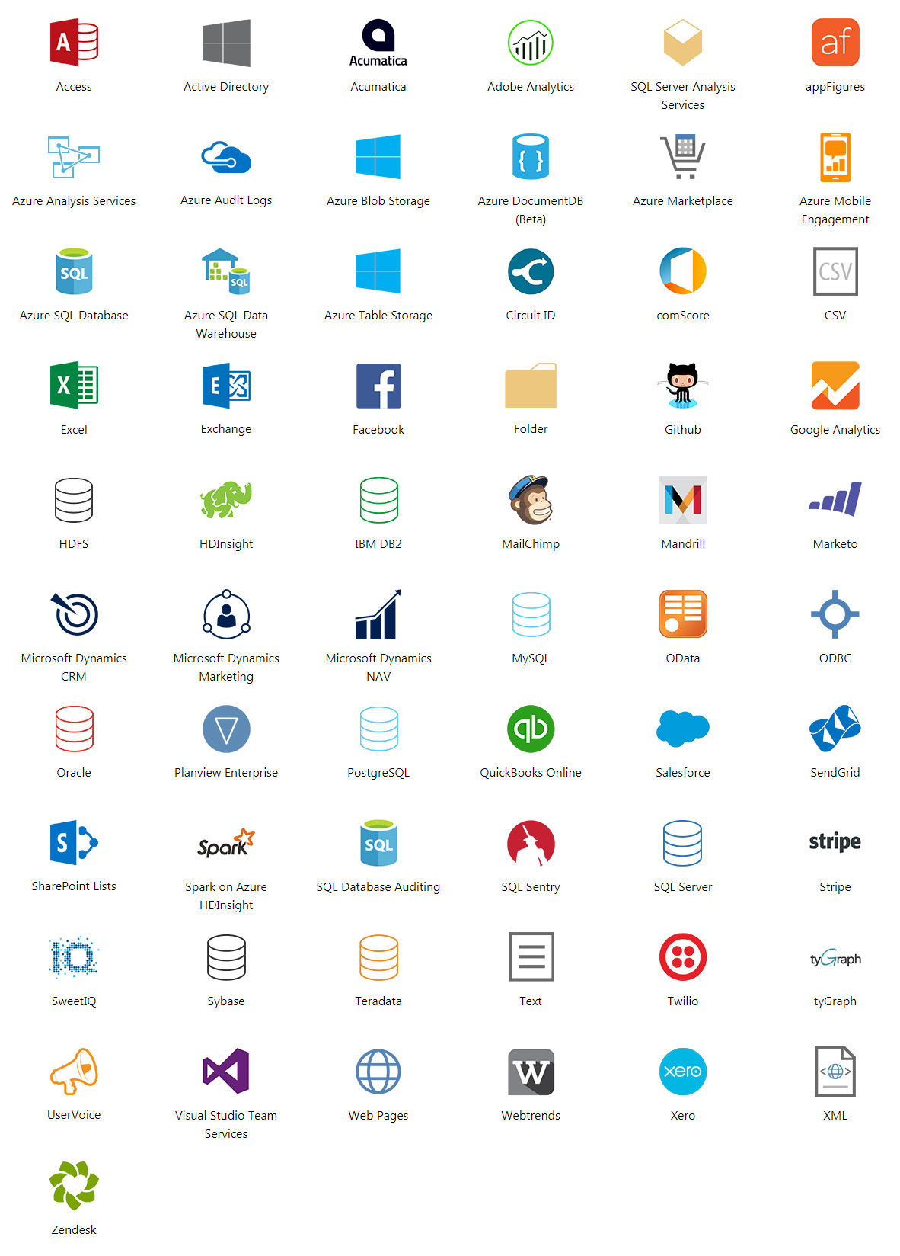
Software PARA ANALISIS DE DATOS
EXCEL
Generalizado y Ampliamente Disponible
Análisis Complejos Rápidos, Continuo y Constante
Carga Manual Susceptible a Errores
POWER BI
Conexión, Modelado y Visualización Integrados
Trabajo Colaborativo/Compartido
Mas de 70 Conectores de Datos: Pdfs, Webs, Drive, Excel, Texto, Sql, etc
Proceso Grandes Volúmenes Información Lento
Visualizaciones Avanzadas Interactivas y Sincronizadas Potenciadas por IA

Slide 8
Tecnologías COMPLEMENTARIAS APLICABLES
Gabriel Gallardo
Tecnología Alternativa +Veloz
Visualizaciones Elegantes
Python
Procesos ETLs Automáticos Avanzados
Orígenes de Datos Voluminosos
Tableau
Reportes Portables Livianos
Estadísticas Avanzadas con Proyecciones
Ciencia de Datos Asistida por IA
MySQL
Bases de Datos Dedicadas
Consultas de Datos Rápidas
Obtención de Datos Nuevos
Generación de Información Complementaria
Narrativa de Datos +Fluida

